Slide 1


基于跨分辨率对比聚类视觉特征学习的
SAR地物分类
答辩人：高树林
指导老师：XXX
答辩时间：2024.6.6

Slide 2
选题背景 | 研究方法 | 实验结果 | 系统演示 | 功能讲解 | 总结
光学遥感图像（易受天气、光线干扰）
SAR图像（主动成像，全天时、全天候）
选题背景和意义
军事侦察
图像分割
图像分类
SAR图像解译平台
环境监测
灾害评估
资源调查
依托国家自然科学青年基金项目《基于互补自监督学习的SAR图像地物分类》中的汉中地区数据（一景，两分辨率）
数据裁剪 | 数据增强 | 数据推理 | 数据分析
应用

Slide 3
选题背景 | 研究方法 | 实验结果 | 系统演示 | 功能讲解 | 总结
国内外研究现状
传统方法基于纹理统计特征、深度学习方法需要大量人工标注
人工标记或特征提取的工作量大，需要丰富的专业知识
单分辨率图像用来统一的特征提取和分析方法，
单分辨率不能很好提取地物特征，可能导致模型泛化能力不佳
采用对比学习方法，少量标记，解决人工成本问题
采用多分辨率方法通过多层次提取地物特征，增加模型从整体和局部细节同时关注地物的特征，增加模型鲁棒性、准确性和泛化能力，

Slide 4
选题背景 | 研究方法 | 实验结果 | 系统演示 | 功能讲解 | 总结
对比学习的学习范式
SWAV-ResSegNet（详）
SWRU-Net（略）

Slide 5
选题背景 | 研究方法 | 实验结果 | 系统演示 | 功能讲解 | 总结
SWAV-ResSegNet网络结构
输入层 | 1m、3m
Backbone | Reset50
Projection head | 2048 -> 128
Prototypes | 3000
裁剪块大小 | 33、63、126、252
下游全连接层数 | 1~8层
块分类粒度 | 1、4、9、16、25

Slide 6
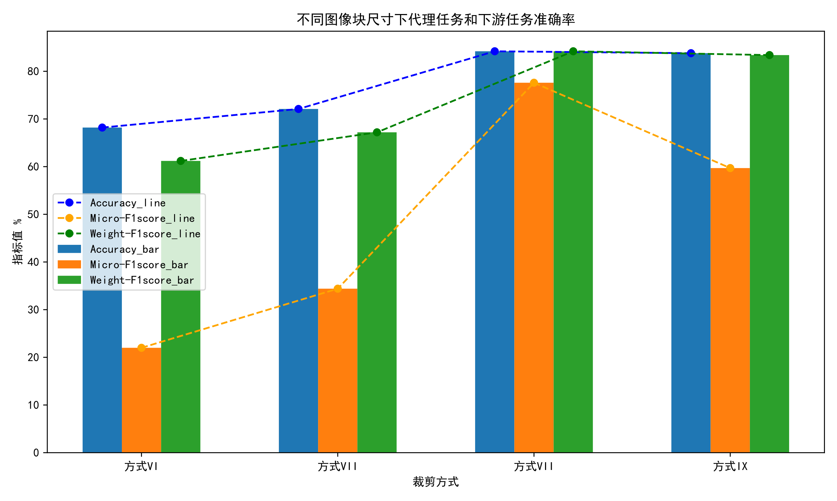
选题背景 | 研究方法 | 实验结果 | 系统演示 | 功能讲解 | 总结
结果1：裁剪块大小的确定
裁剪 方式 | 下游任务指标(%)
 | Accuracy | Micro-F1score | Weight-F1score
33*33 | 68.2 | 22.0 | 61.2
63*63 | 72.1 | 34.4 | 67.2
126*126 | 84.2 | 77.6 | 84.2
252*252 | 83.8 | 59.7 | 83.4
裁剪方式126*126为最佳裁剪方式！！！

Slide 7
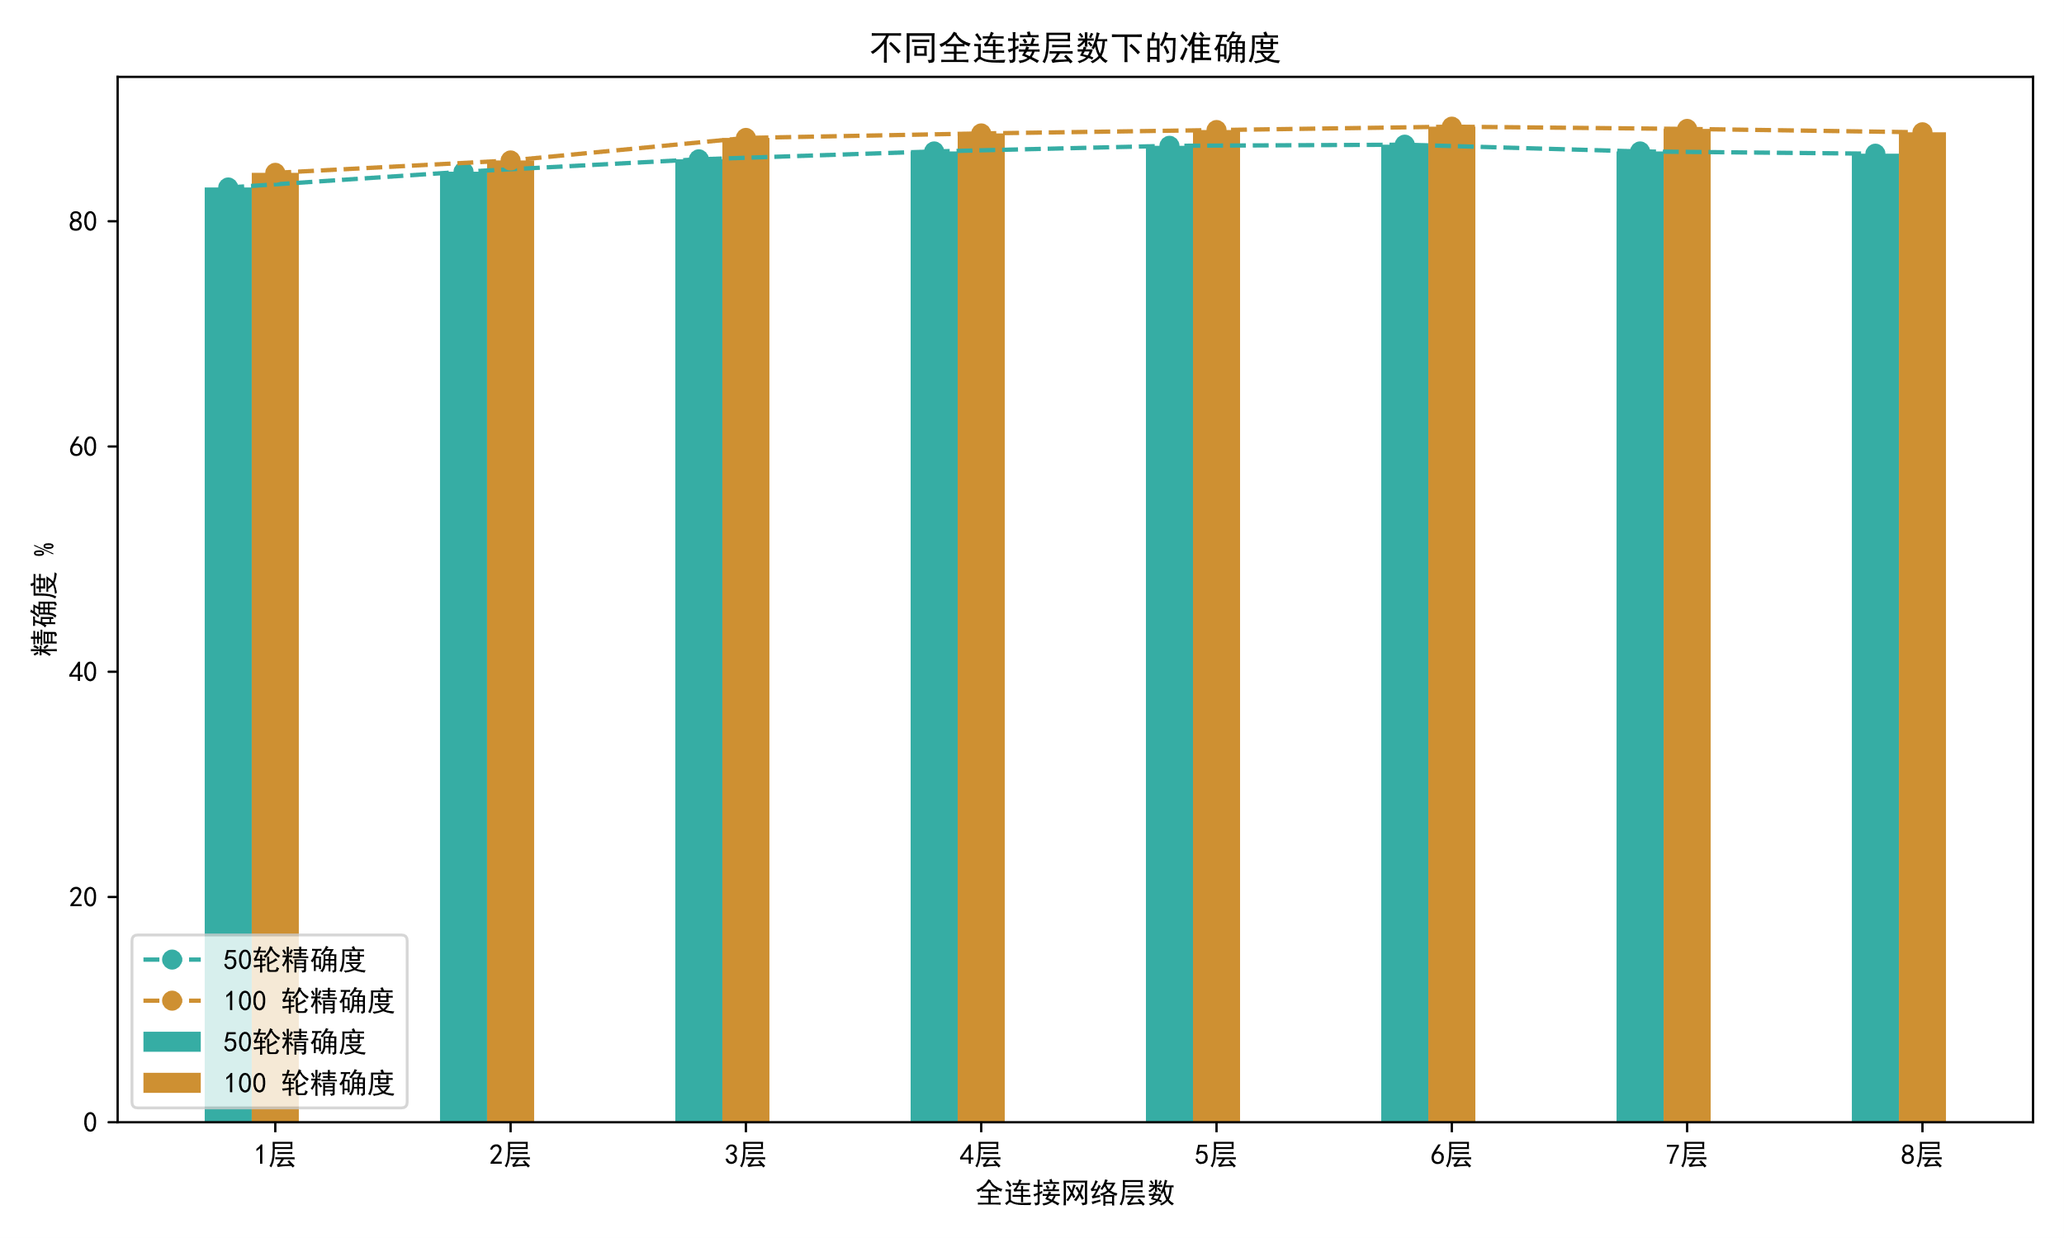
选题背景 | 研究方法 | 实验结果 | 系统演示 | 功能讲解 | 总结
结果2：下游全连接层数确定
全连接层数 | 维度变化 | 50轮精确度 | 100轮精确度
1 | 2048 - 8 | 83.0 | 84.3
2 | 2048 - 512 - 8 | 84.4 | 85.4
3 | 2048 - 512 - 64 - 8 | 85.5 | 87.4
4 | 2048 - 1024 - 256 - 64 - 8 | 86.2 | 87.8
5 | 2048 - 1024 - 512 - 256 - 64 -8 | 86.7 | 88.1
6 | 2048 - 1024 - 512 - 256 - 128 - 64 -8 | 86.8 | 88.4
7 | 2048 - 1024 - 512 - 256 - 128 - 64 - 32 -8 | 86.2 | 88.2
8 | 2048 - 1024 - 512 - 256 - 128 - 64 - 32 - 16 - 8 | 86.0 | 87.9
在6层全连接网络上达到精确度最佳值！！！

Slide 8
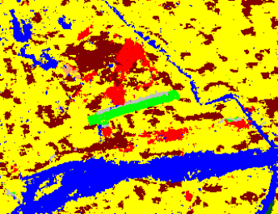
选题背景 | 研究方法 | 实验结果 | 系统演示 | 功能讲解 | 总结
结果3：块分割粒度的确定
粒度 | PA | MPA | MIOU | FWIOU | Kappa
粒度I | 0.791 | 0.616 | 0.498 | 0.663 | 0.627
粒度II | 0.800 | 0.639 | 0.509 | 0.674 | 0.642
粒度III | 0.806 | 0.683 | 0.556 | 0.628 | 0.653
粒度IV | 0.805 | 0.669 | 0.540 | 0.681 | 0.651
粒度V | 0.704 | 0.328 | 0.238 | 0.567 | 0.499
粒度I结果 | 粒度II结果 | 粒度III结果 | 粒度IV结果 | 粒度V结果
结论：适度粒度提升模型性能，但过度细化导致精度下降，最佳粒度为III。

Slide 9
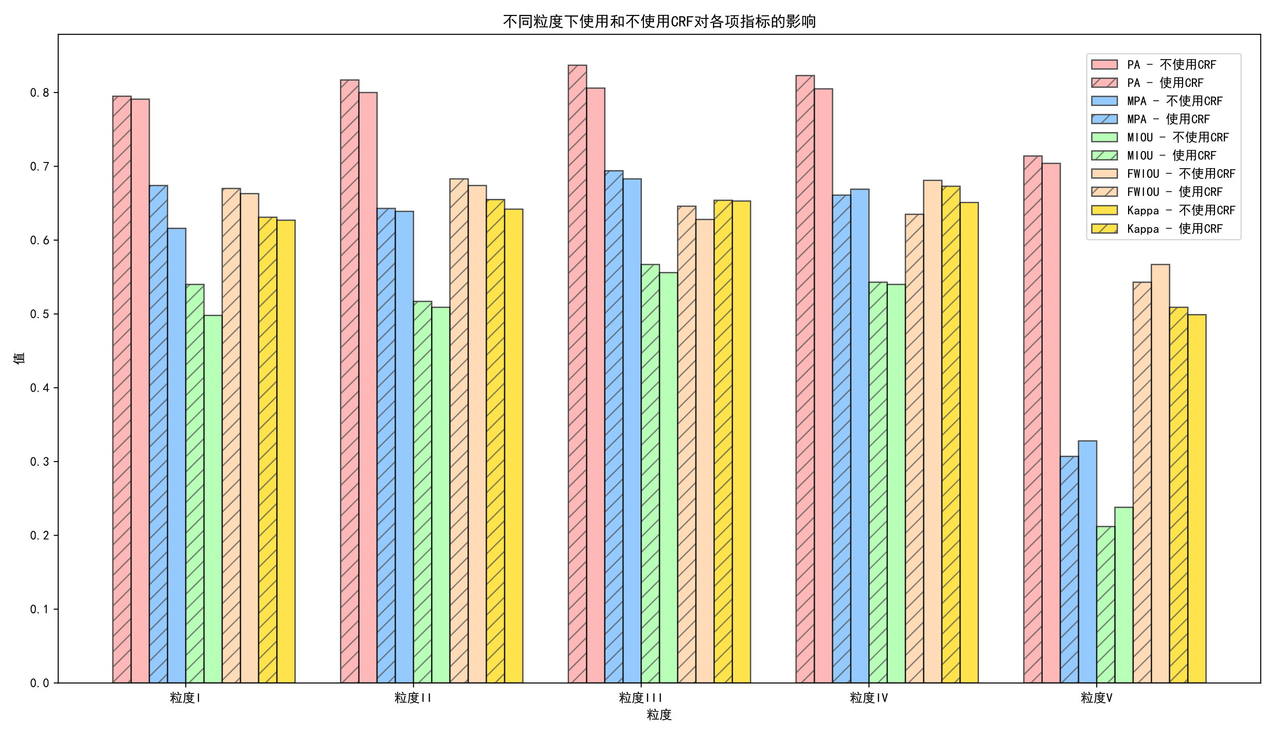
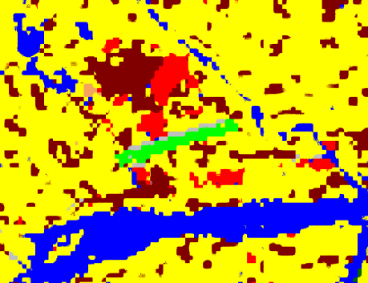
选题背景 | 研究方法 | 实验结果 | 系统演示 | 功能讲解 | 总结
结果4：全连接件随机场（FC-CRF）的应用
粒度 | PA | MPA | MIOU | FWIOU | Kappa
粒度I | 0.795 (+0.004) | 0.674 (+0.058) | 0.540 (+0.042) | 0.670 (+0.007) | 0.631 (+0.004)
粒度II | 0.817 (+0.017) | 0.643 (+0.004) | 0.517 (+0.008) | 0.683 (+0.009) | 0.655 (+0.013)
粒度III | 0.837 (+0.031) | 0.694 (+0.011) | 0.567 (+0.011) | 0.646 (+0.018) | 0.654 (+0.001)
粒度IV | 0.823 (+0.018) | 0.661 (-0.008) | 0.543 (+0.003) | 0.635 (-0.046) | 0.673 (+0.022)
粒度V | 0.714 (+0.010) | 0.307 (-0.021) | 0.212 (-0.026) | 0.543 (-0.024) | 0.509 (+0.010)
FC-CRF
结论：CRF显著提升了图像分割性能，但也有一定限度

Slide 10
选题背景 | 研究方法 | 实验结果 | 系统演示 | 功能讲解 | 总结
结果5：消融实验结果
1m、粒度III预测、预训练+微调
数据增强 方式 | 下游任务指标 |  | 分割任务指标
 | ACC | Weight-F1score | PA | MPA | MIOU | FWIOU | Kappa
无颜色变化 | 0.850 | 0.843 | 0.818 | 0.482 | 0.405 | 0.692 | 0.650
无随即反转 | 0.843 | 0.835 | 0.808 | 0.562 | 0.383 | 0.675 | 0623
无高斯噪声 | 0.847 | 0.840 | 0.821 | 0.482 | 0.406 | 0.695 | 0.653
无颜色失真 | 0.857 | 0.851 | 0.807 | 0.458 | 0.380 | 0.675 | 0.623
无对比对 | 0.756 | 0.712 | 0.693 | 0.259 | 0.199 | 0.510 | 0.313
均使用 | 0.842 | 0.776 | 0.806 | 0.683 | 0.556 | 0.628 | 0.653
仅使用对比对 | 0.901 | 0.874 | 0.860 | 0.714 | 0.620 | 0.755 | 0.735
传统数据增强方法不适用于SAR数据！！！

Slide 11
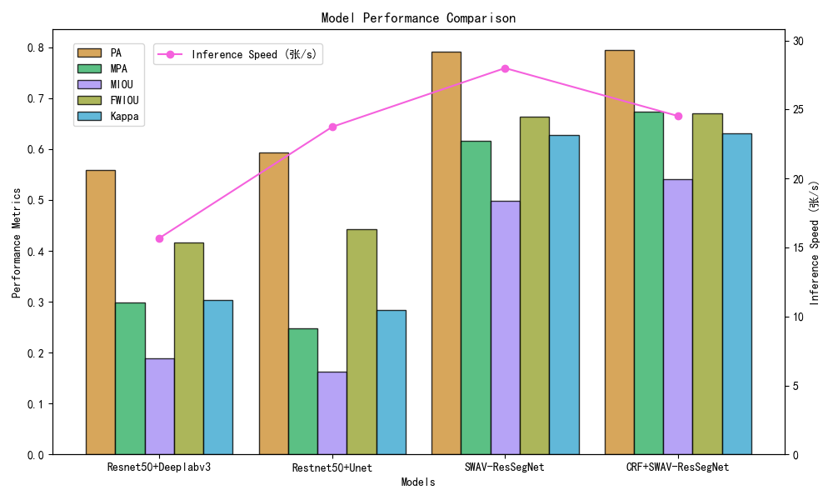
选题背景 | 研究方法 | 实验结果 | 系统演示 | 功能讲解 | 总结
结果6：和Unet、deplabv3的比较结果 (基于126*126尺寸图像上的推理）
模型 | PA | MPA | MIOU | FWIOU | Kappa | 推理效率 张/s
Resnet50+Deeplabv3 | 0.559 | 0.299 | 0.188 | 0.416 | 0.303 | 15.68
Restnet50+Unet | 0.593 | 0.248 | 0.162 | 0.443 | 0.283 | 23.74
SWAV-ResSegNet | 0.791 | 0.616 | 0.498 | 0.663 | 0.627 | 28.00
CRF+SWAV-ResSegNet | 0.795 | 0.674 | 0.540 | 0.670 | 0.631 | 24.53
SWAV-ResSegNet模型在小地物识别上表现优异
速度上SWAV-ResSegNet的性能最佳

Slide 12
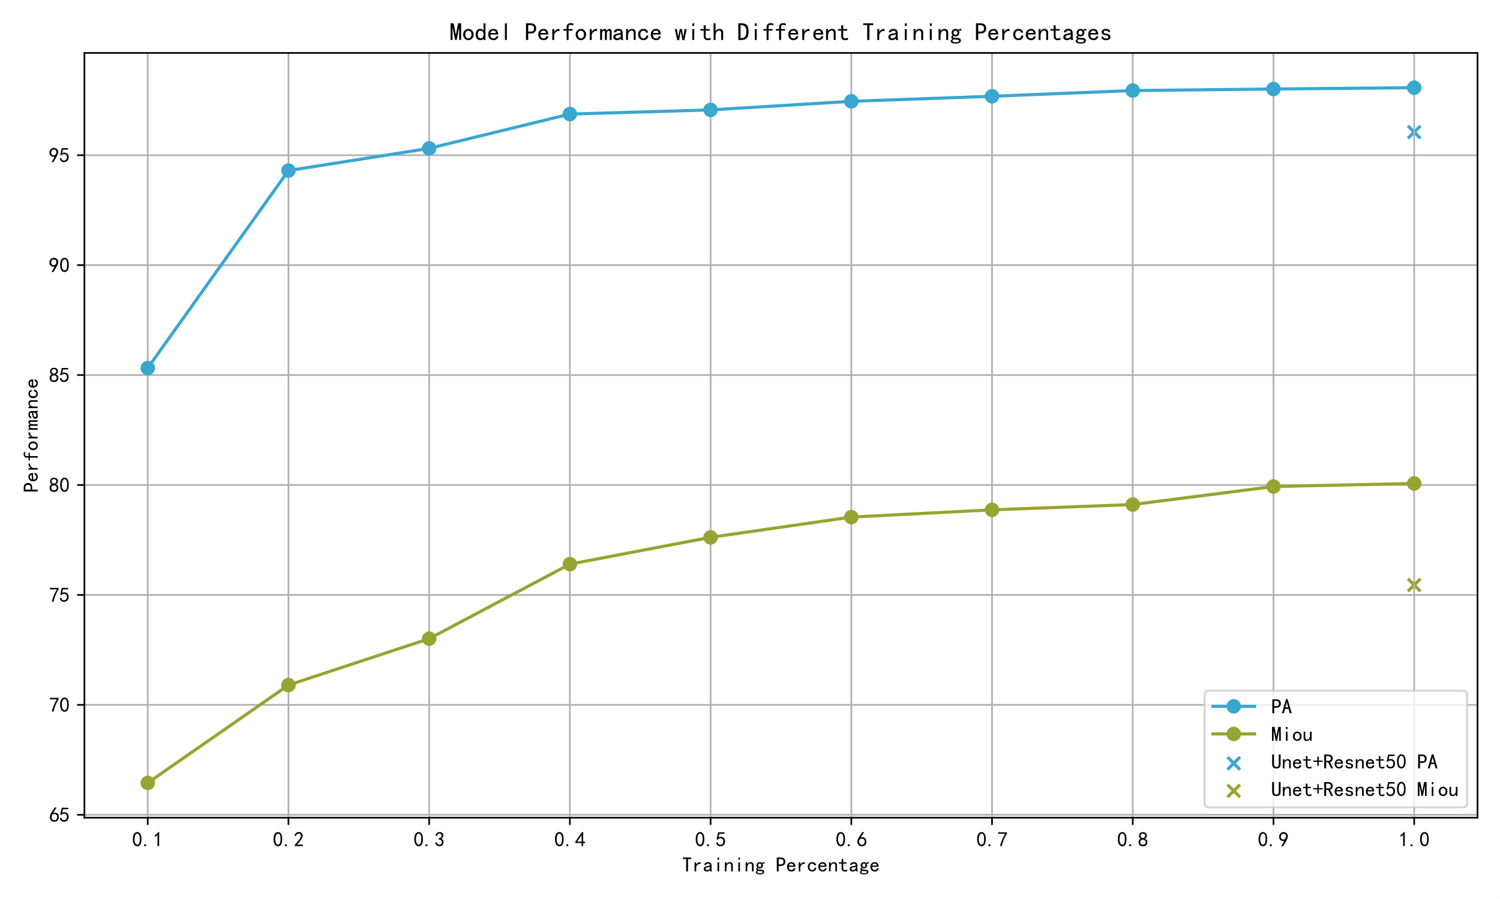
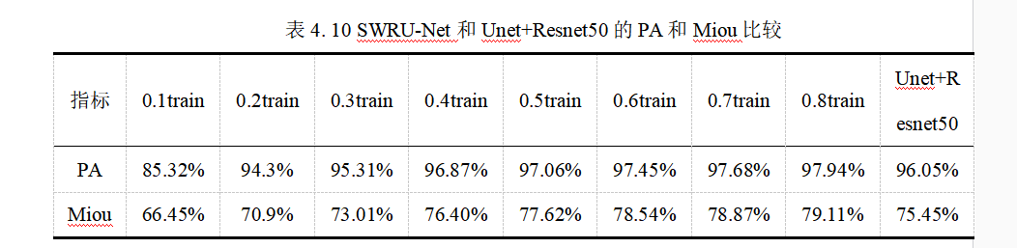
选题背景 | 研究方法 | 实验结果 | 系统演示 | 功能讲解 | 总结
结果7：下游任务为分割任务的实验结果
SWRU-Net
结论：SWRU-Net在少量训练数据下表现优于Unet+Resnet50，当训练数据不断增加，指标甚至会超过Unet+Resnet50
讨论：自监督对未标注数据利用更加充分。随着数据量的增加，其性能进一步提升，显示了自监督学习在处理有限标注数据时的巨大潜力和广泛应用前景。未来可以探究其在注意力机制以及和大模型结合，以进一步提升性能。

Slide 13
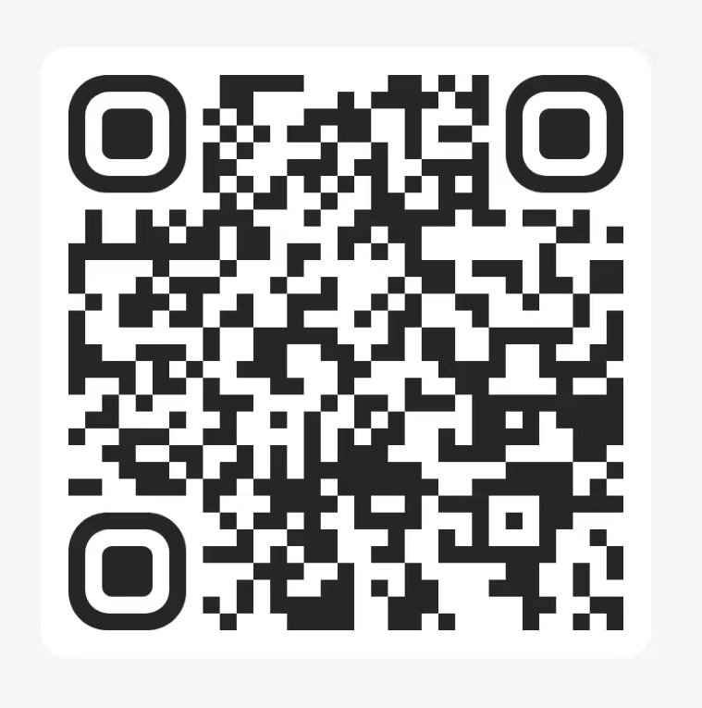
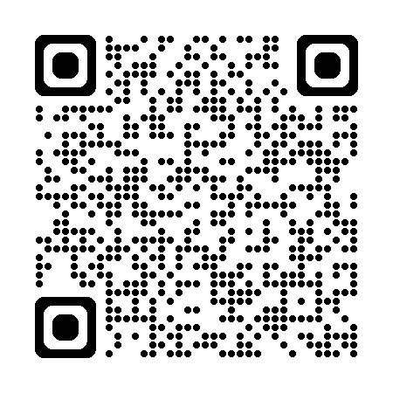
选题背景 | 研究方法 | 实验结果 | 系统演示 | 功能讲解 | 总结
视频演示：点击我直接观看演示视频
连接热点：gosling
密码：1234567890
或扫描右侧二维码
本地演示：点击我直接转到系统主界面
简略演示：主要功能介绍（单击下一页或者点击此处）
互动演示：扫面二维码可立即体验
连接热点后，扫描二维码立即体验

Slide 14
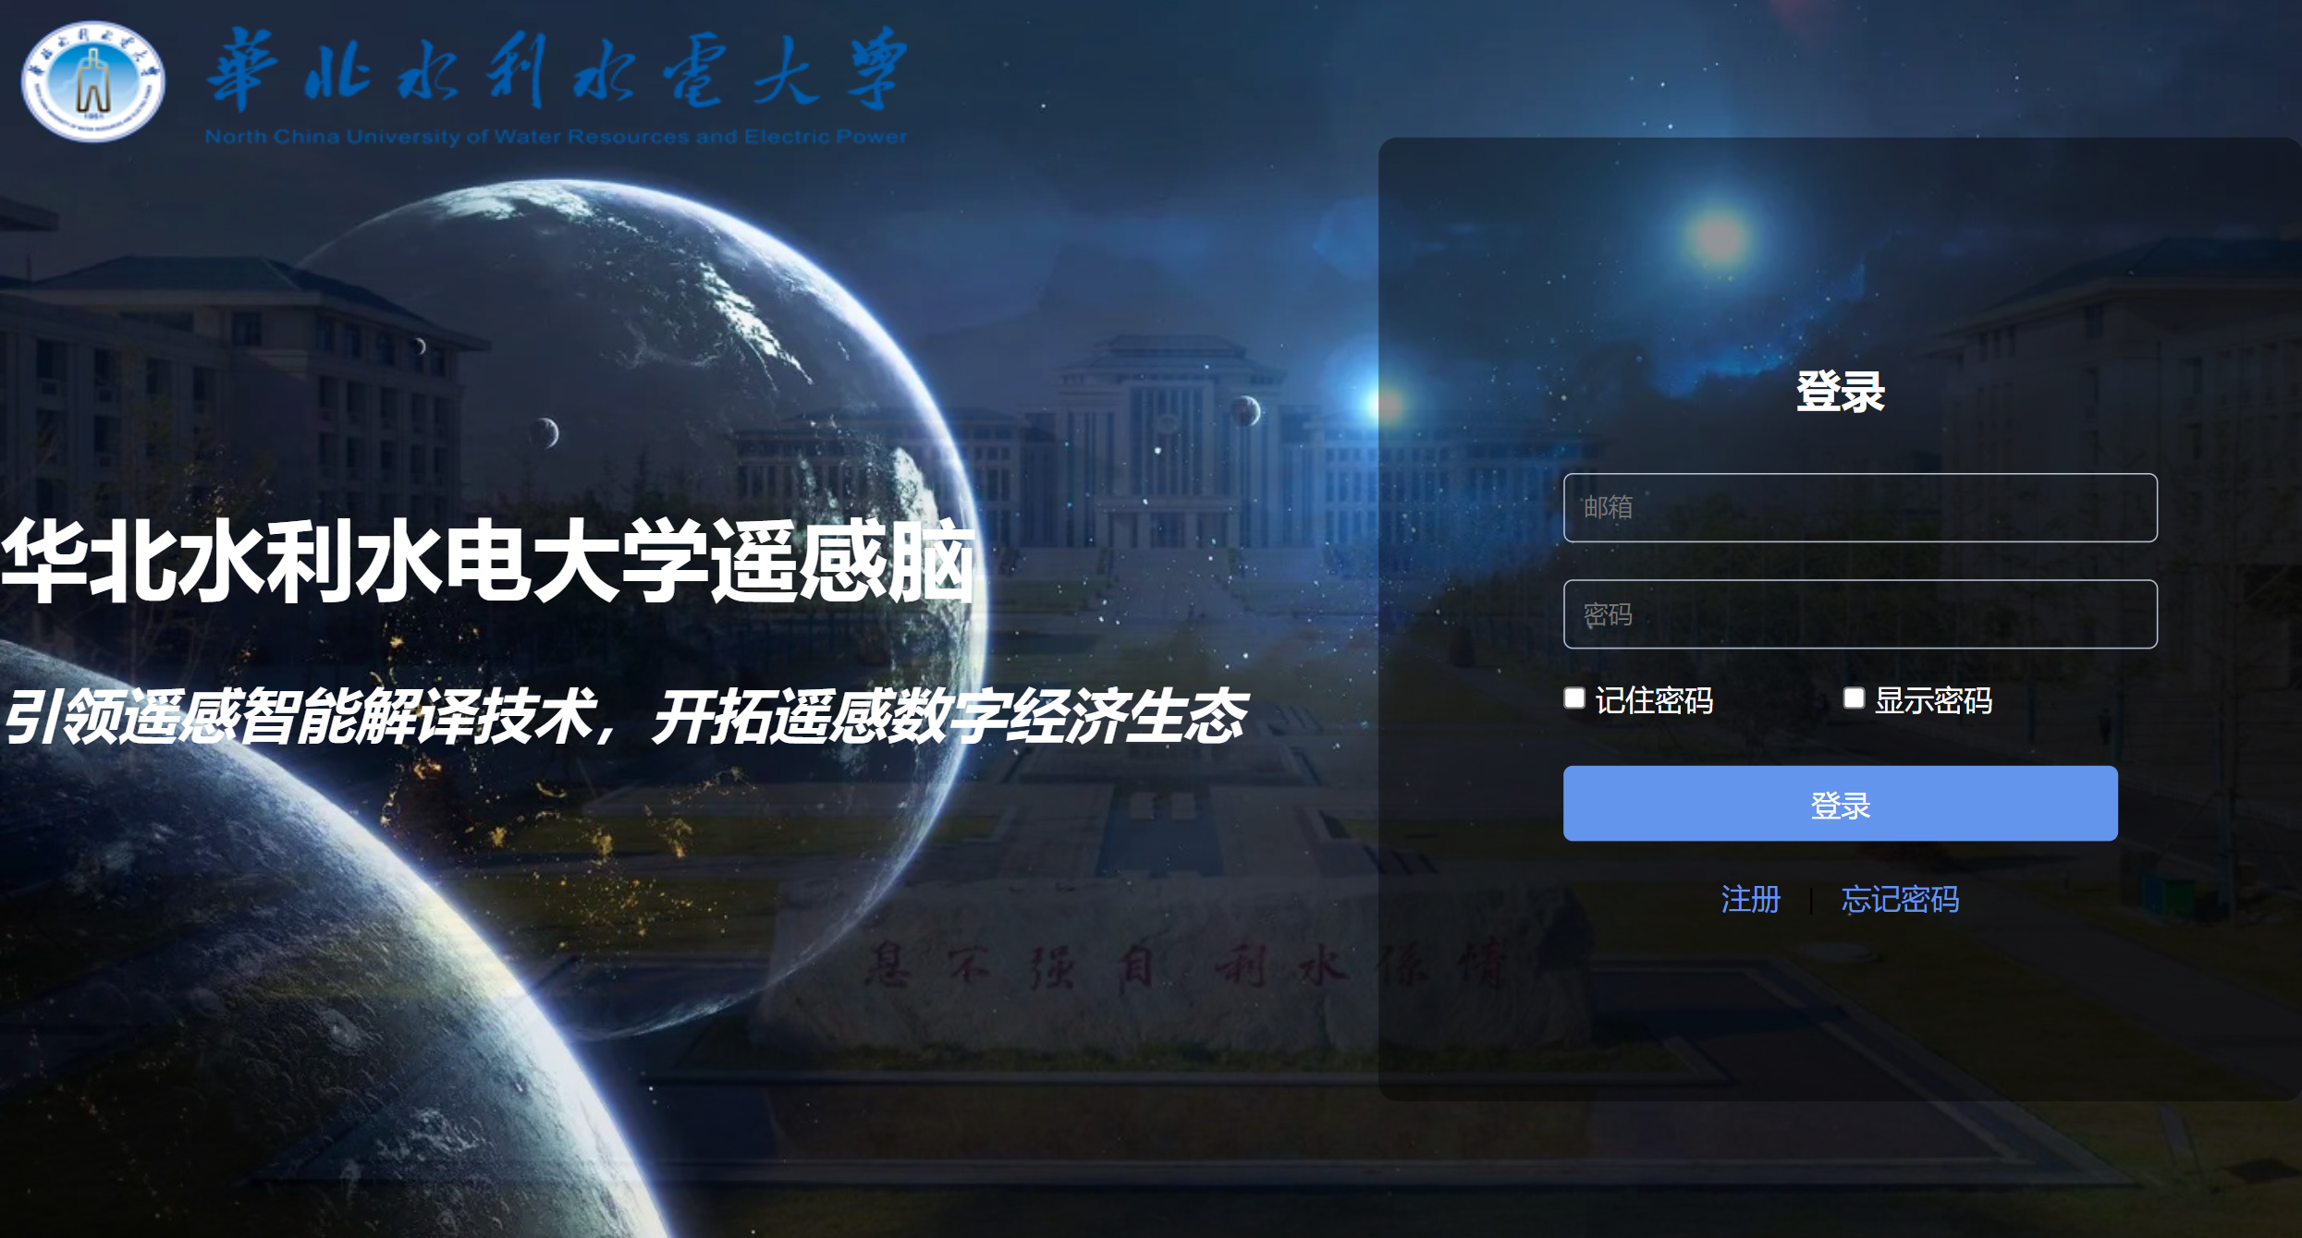
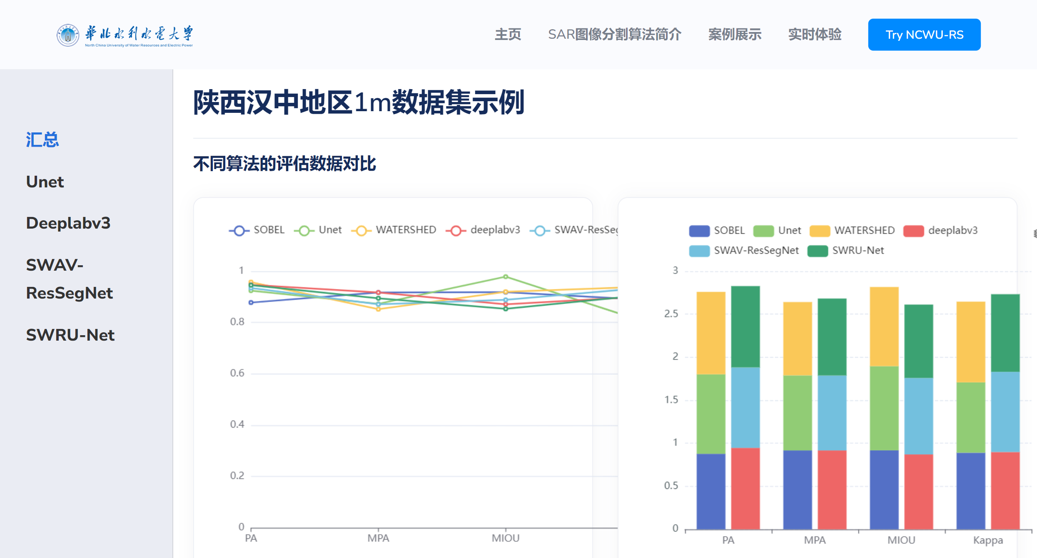
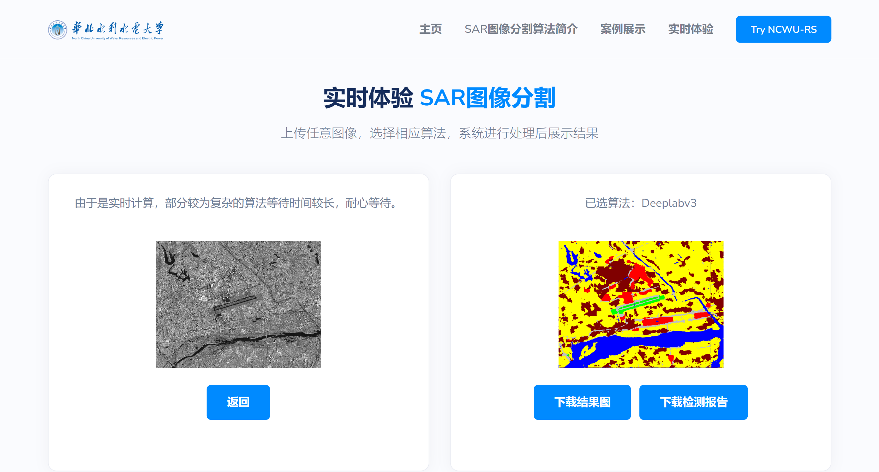
选题背景 | 研究方法 | 实验结果 | 系统演示 | 功能讲解 | 总结
用户管理：用户可进行注册、登录和找回密码操作，同时会校验和提示错误，以及发送验证码等
数据展示：用户可对自己的结果进行展示，以及将测试结果的数据导入固定的文件夹中，后台可以通过对数据的分析并可视化在网页上。
下载结果：用户可对解译好的图像进行下载
下载报告：生成各地物的占比（百分比）的分析报告（PDF)

Slide 15
选题背景 | 研究方法 | 实验结果 | 系统演示 | 落地应用 | 总结
成果：
传统数据增强对SAR的负作用。
探究了自监督在SAR图像上的有效性，并提出两种网络分别在整体性和局部性上的Miou超过有100%标签的监督学习水平。
实现了一个集成了多种算法的图像分割解译系统。
不足：
算法泛化能力未验证。在论文中，虽然提出的自监督学习框架在特定数据集上表现出色，但算法在不同成像条件下的泛化能力尚未得到充分验证。
未提出新的SAR的数据增强方法。在论文消融实验中发现传统数据增强的效果并不能带来较大的提升，但并未提出更好的数据增强方式。这些工作将再我研究生期间进一步展开。
开发的图像分割解译系统还具备一定的可扩展性，可以根据需要集成更多的算法和功能，以适应不同的应用场景和需求。

Slide 16
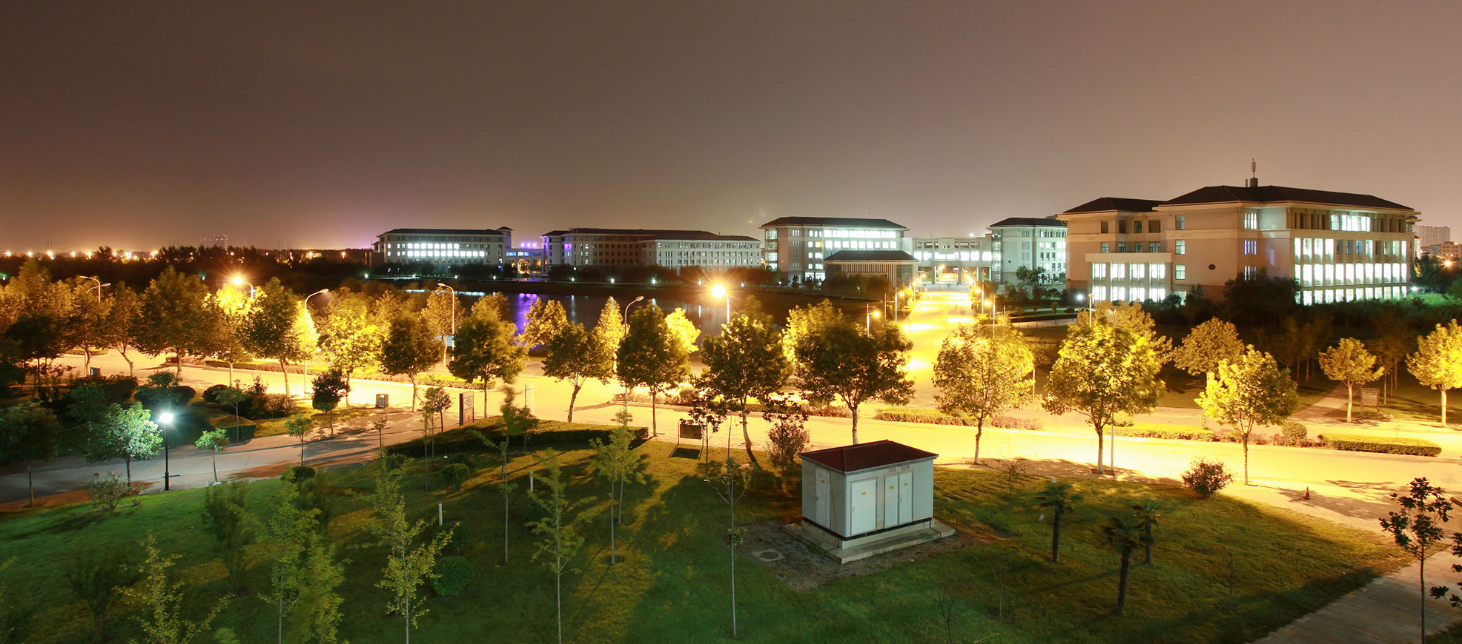
智绘遥感，创领未来
感谢各位老师，请老师批评指正
答辩人：高树林
指导老师：XXX
答辩时间：2024.6.6

